Slide 1
Barış DÖNEN
Sicil Gazetesi Müdürü
TÜRKİYE ESNAF ve SANATKARLAR
SİCİL GAZETESİ MÜDÜRLÜĞÜ
sicil@tesk.org.tr

Slide 2
ESNAF VE SANATKARLAR MESLEK KURULUŞLARININ İŞLEMLERİ VE TAHSİLAT
5362 sayılı Kanun uyarınca, esnaf ve sanatkârların sicil ve oda kayıtları ile esnaf ve sanatkârlar meslek kuruluşlarının iş ve işlemleri elektronik ortamda Bakanlığımız e- esnaf ve sanatkâr veri tabanı (ESBİS) üzerinden gerçekleştirilmektedir.
5362 sayılı Kanunun “Kayıt ücreti, aidat, katılma payı, düzenlenecek belge ve hizmet ücretleri” başlıklı 61’inci maddesinin 2’nci ve 3’üncü fıkralarında;
Esnaf ve sanatkârlar meslek kuruluşları tarafından tahsil edilen her türlü gelirin tahsilatı yapan ilgili meslek kuruluşunun banka hesabına yatırılacağı, esnaf ve sanatkârlar meslek kuruluşları ve sicil müdürlüğü hesabına intikal eden paraların meslek kuruluşlarına aktarılacak miktarlarının da elektronik ortamda tahsil edildikleri anda ilgili meslek kuruluşunun banka hesabına intikal ettirileceği,
.
sicil@tesk.org.tr

Slide 3
5362 sayılı Kanunun “Oda yönetim kurulunun görev ve yetkileri” başlıklı 11’inci maddesinin 1’inci fıkrasının (g) bendinde;
Oda üyelerinden yıllık aidatların elektronik ortamda tahsil edileceği,
5362 sayılı Kanunun “Birlik yönetim kurulunun görev ve yetkileri” başlıklı 22’nci maddesinin 1’inci fıkrasının (l) bendinde;
Birlik katılma payının ve kayıt ücretinin üye odalardan elektronik ortamda tahsilatının sağlanacağı,
5362 sayılı Kanunun “Federasyon yönetim kurulunun görev ve yetkileri” başlıklı 30’uncu maddesinin 1’inci fıkrasının (j) bendinde;
Federasyon katılma payının ve kayıt ücretinin üye odalardan elektronik ortamda tahsilinin sağlanacağı,
Hükmü yer almaktadır.
sicil@tesk.org.tr

Slide 4
ESBİS / HALK BANKASI ENTEGRASYONU
Bu kapsamda yürütülen çalışmalar sonucunda; başta esnaf ve sanatkar sicil müdürlükleri olmak üzere, esnaf ve sanatkar meslek kuruluşlarının iş ve işlemlerine yönelik bir kısım tahsilatlar ESBİS ile Halk Bankası sistemleri arasında yapılan entegrasyon sonucu, 11/06/2012 tarihinden itibaren tüm Türkiye’yi kapsayacak şekilde Halk Bankası şubeleri aracılığı gerçekleştirilmek suretiyle esnaf ve sanatkarlarımıza yönelik büyük bir hizmet kolaylığı sağlanmıştır.
Bugün itibari ile ESBİS sisteminde esnaf ve sanatkârlara tahakkuk ettirilen ödemeler; Halk Bankası İnternet Bankacılığı, Halk Bankası ATM’leri ve Telefon Bankacılığı gibi elektronik ortamlarda da tahsil edilebilmektedir.
sicil@tesk.org.tr

Slide 5
ESBİS TAHSİLAT SEÇENEKLERİ
ESBİS sisteminin yürürlüğe girdiği 2012 yılından bugüne kadar yaklaşık 13 yıl geçmesine rağmen, Bakanlık ve Konfederasyonumuzca meslek kuruluşları nezdinde yapılan denetimlerde; bazı meslek kuruluşlarımızın halen ESBİS üzerindeki “Bankaya Tahsilat Yap” seçeneğini kullanarak elektronik ortamda tahsilat yapmadıkları bunun yerine sistem üzerindeki “Kasaya Tahsilat Yap” seçeneğini kullandıkları görülmüştür.
ESBİS üzerinde esnaf ve sanatkâr sicil müdürlükleri tarafından yapılan iş ve işlemler sonucu oluşan tahsilat “banka” seçeneği kullanılarak yapılmakta ve tahsilat sonucu oluşan üst kuruluş payları da aynı anda ilgili meslek kuruluşlarının hesabına intikal etmektedir.
ESBİS üzerindeki tahsilat seçeneklerinden biri de “Pos Tahsilat Yap” seçeneğidir. «Pos» üzerinden yapılan tahsilatta aynı kasaya tahsilat gibi sonuç doğurmakta olup, üstü kuruluş payları elektronik olarak dağılmamaktadır.
sicil@tesk.org.tr

Slide 6
ELEKTRONİK DAĞILIMIN GERÇEKLEŞTİRİLMESİ
ESBİS üzerinden yapılacak iş ve işlemler sonucu oluşacak tahsilatların, tahsilatın Kanunun öngördüğü şekilde elektronik ortamda gerçekleştirilmesini teminen “Bankaya Tahsilat Yap”” seçeneğinin kullanılarak yapılması gerekmektedir.
Tahsilat POS üzerinden yapılacak ise, oluşacak üst kuruluş paylarının en kısa sürede hesaplanıp ilgili meslek kuruluşunun hesabına yatırılması sağlanmalıdır.
ESBİS üzerinden yapılacak iş ve işlemler sonucu oluşacak tahsilatların en kolay şekilde esnaf ve sanatkarlarımızı yormadan tahsil edilebilmesi için meslek kuruluşlarımızın «Halkbankası Kurumsal İnternet Bankacılığını» kullanmaları büyük önem arz etmektedir.
sicil@tesk.org.tr

Slide 7
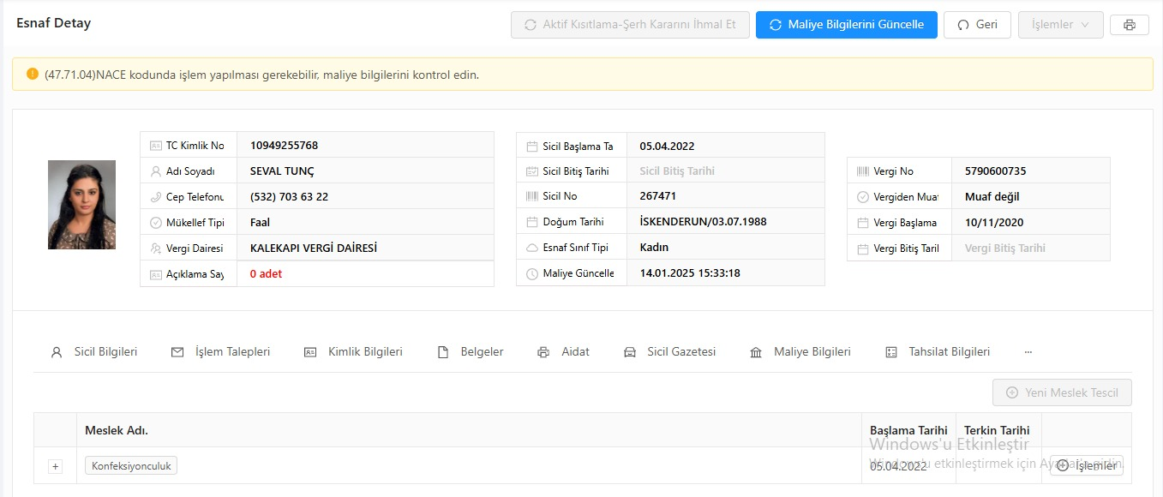
ESBİS’de AİDAT VE BELGE TAHSİLATI

Slide 8
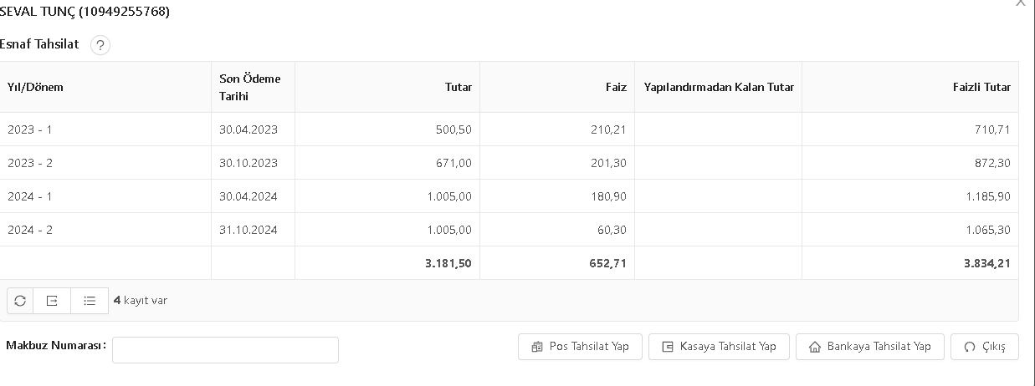
ESBİS’de AİDAT TAHSİLATI

Slide 9
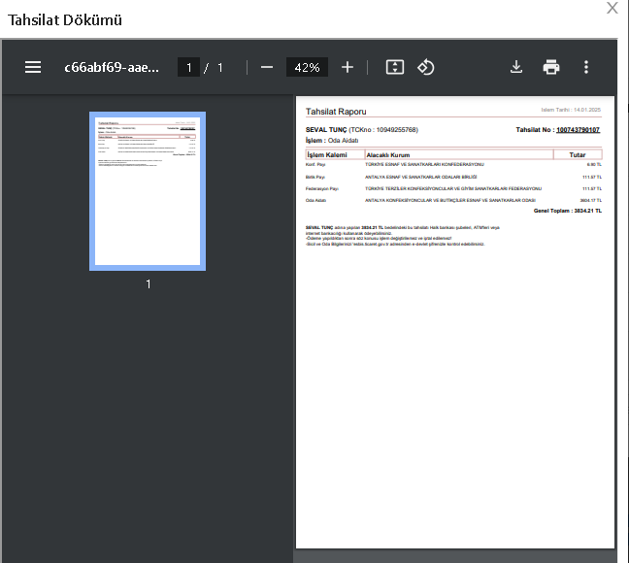

Slide 10
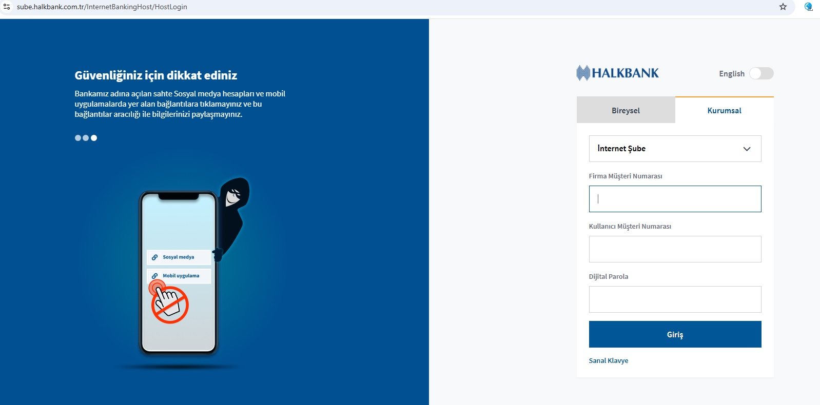

Slide 11
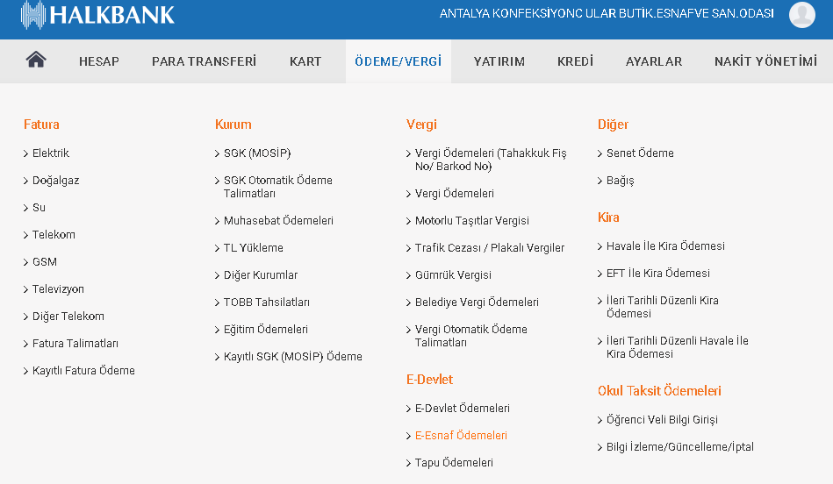

Slide 12
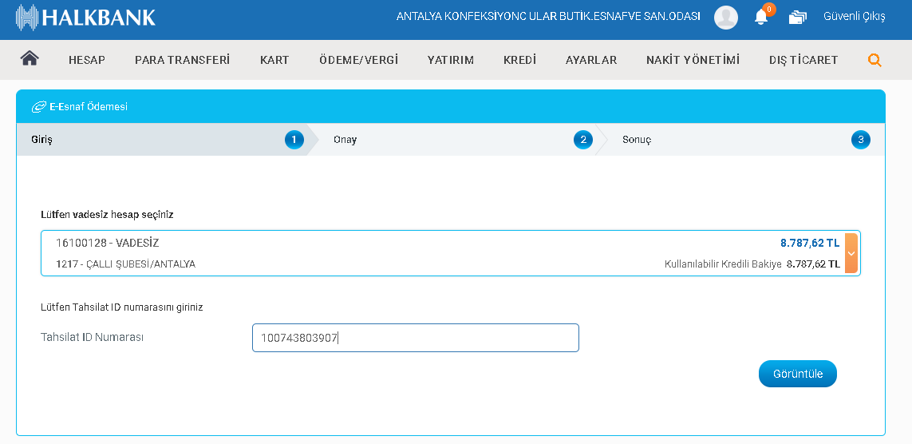

Slide 13
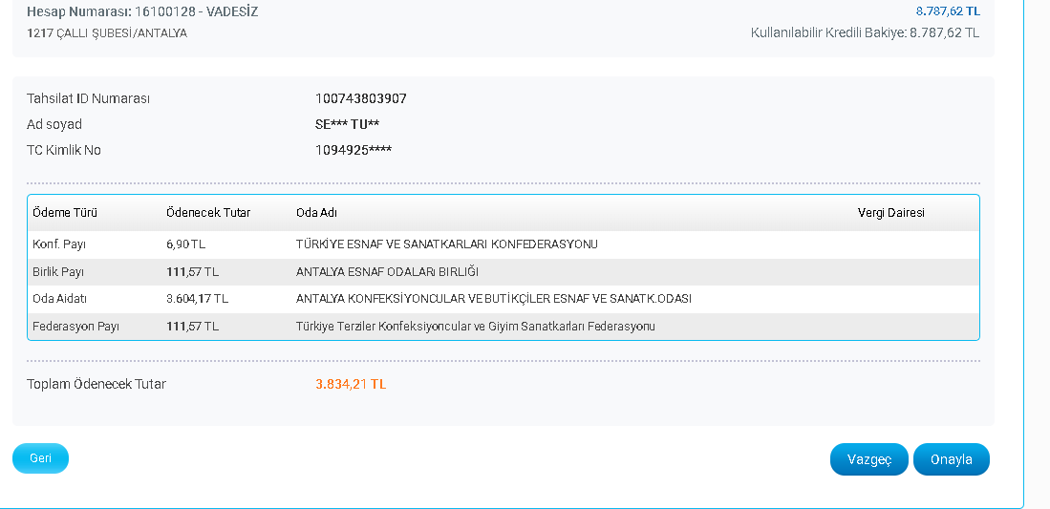

Slide 14
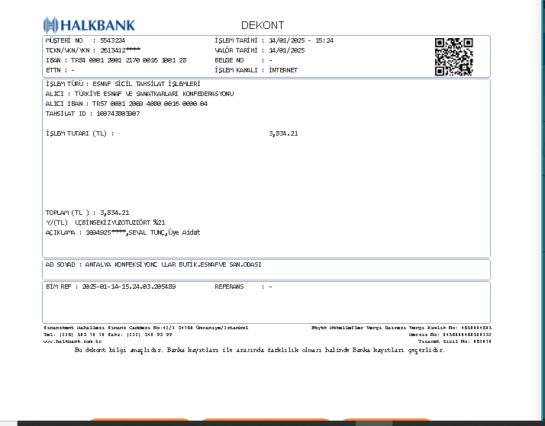

Slide 15
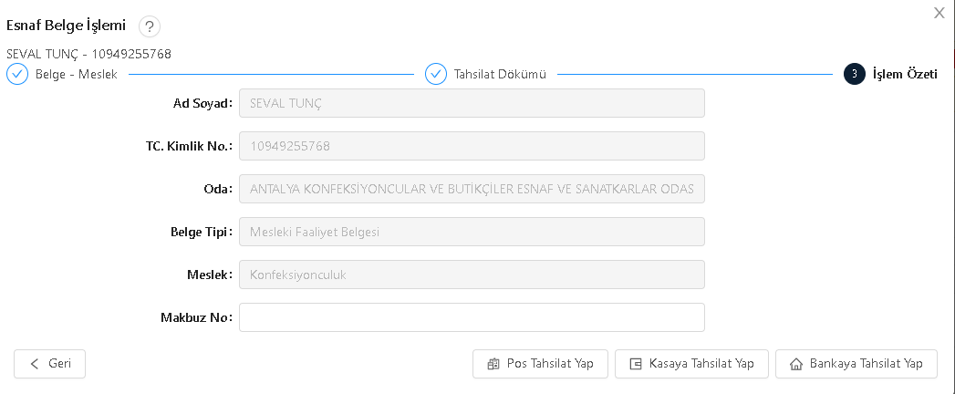
ESBİS’de BELGE TAHSİLATI

Slide 16
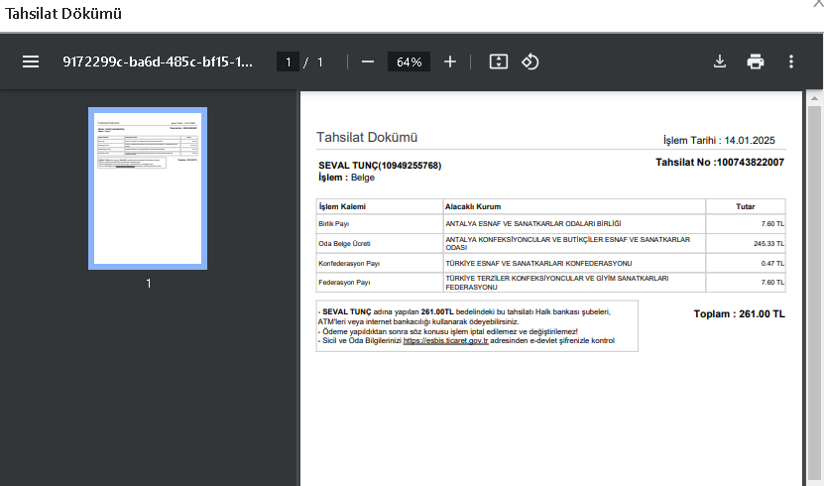

Slide 17
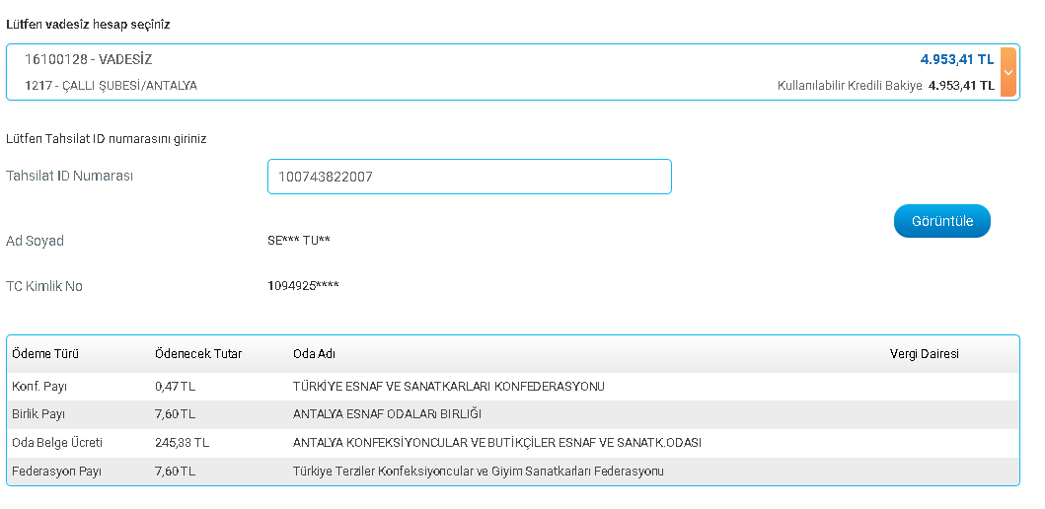

Slide 18
